Slide 1
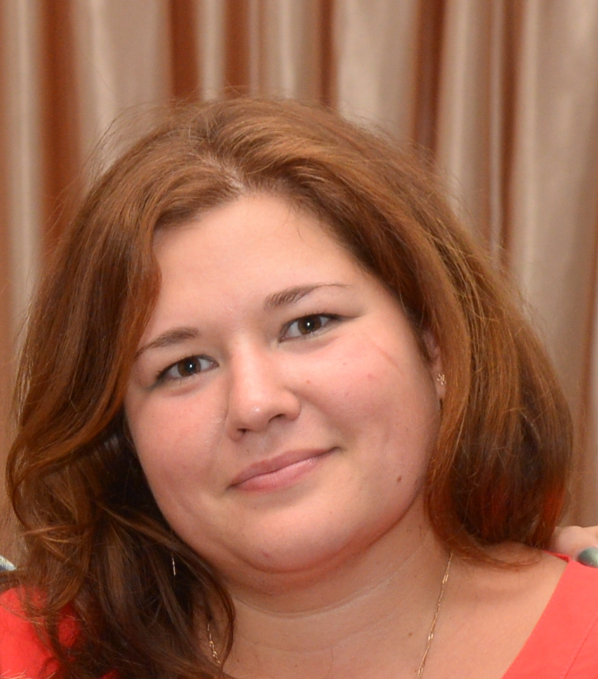
Министерство образования Республики Мордовия
Портфолио
Ерюшкина Елена Сергеевна
Педагог дополнительного образования
МАДОУ «Детский сад № 104»
Профессиональное образование: высшее ФГБОУ ВО «Мордовский государственный педагогический университет имени М.Е. Евсевьева»
Направление подготовки: 44.03.01 Педагогическое образование
Квалификация: Бакалавр
Диплом:101324 4769216
Дата выдачи:08.07.2019 г.
Общий трудовой стаж: 15 лет.
Стаж педагогической работы: 15 лет.
В данном учреждении: 15 лет.
Занимаемая должность: педагог дополнительного образования
Квалификационная категория: -

Slide 2
Педагогический опыт педагога дополнительного образования Ерюшкиной Елены Сергеевны
представлен на сайте:
https://ds104sar.schoolrm.ru/sveden/employees/11248/186530/

Slide 3
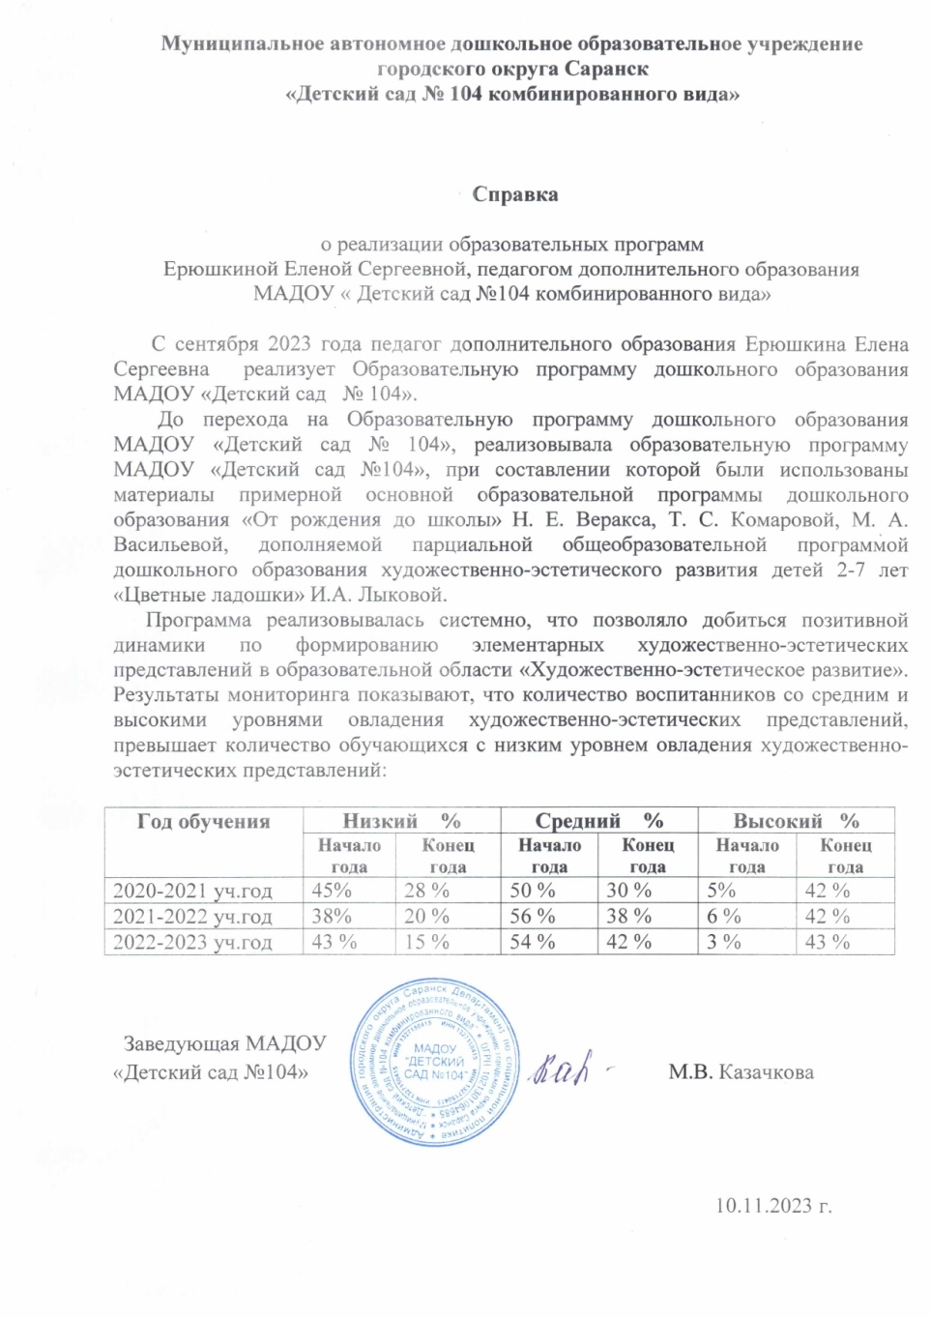
Реализация образовательных программ

Slide 4
2. Участие в инновационной (экспериментальной) деятельности
Муниципальный уровень
инновационная деятельность МАДОУ «Детский сад №104 комбинированного вида»
«Формирование познавательной активности детей дошкольного возраста в процессе организации исследовательской деятельности в детских мини-лабораториях», 2017-2022 г.

Slide 5
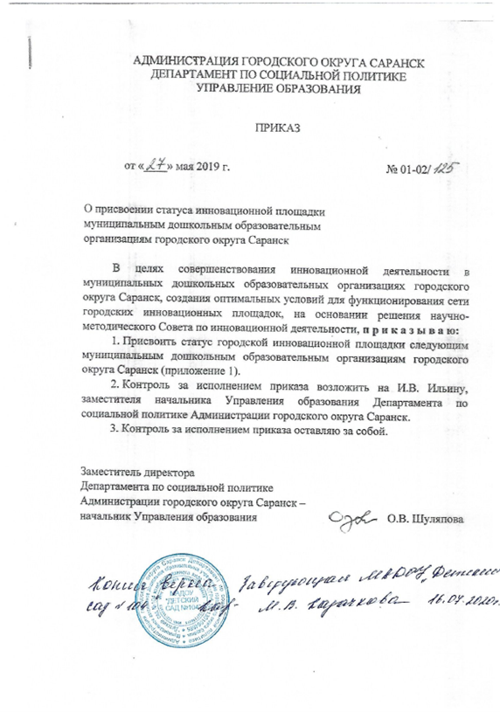
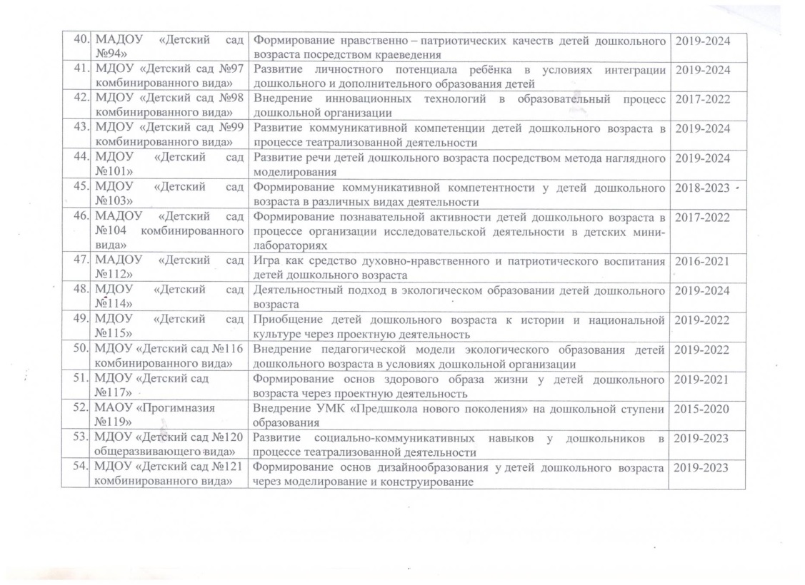

Slide 6
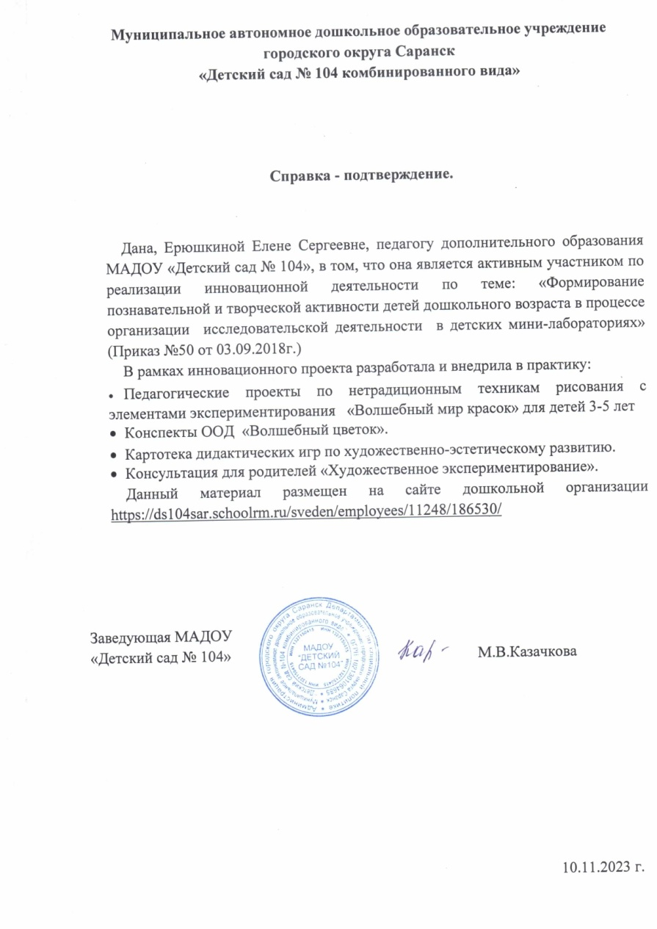

Slide 7
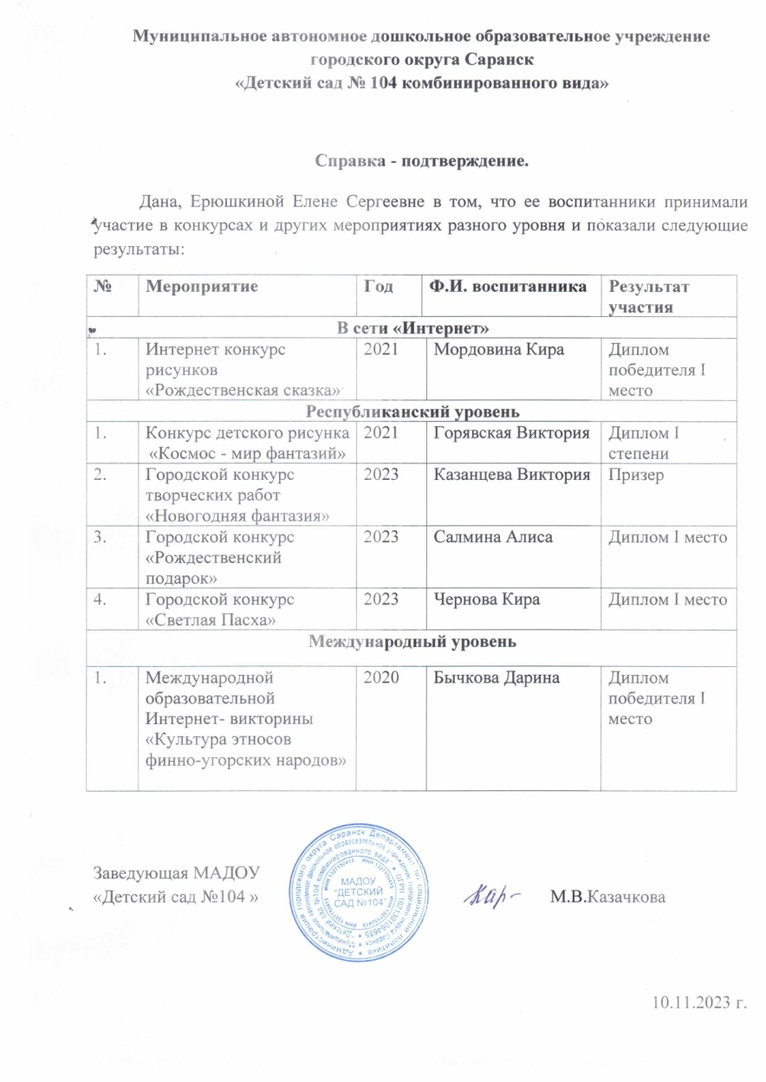
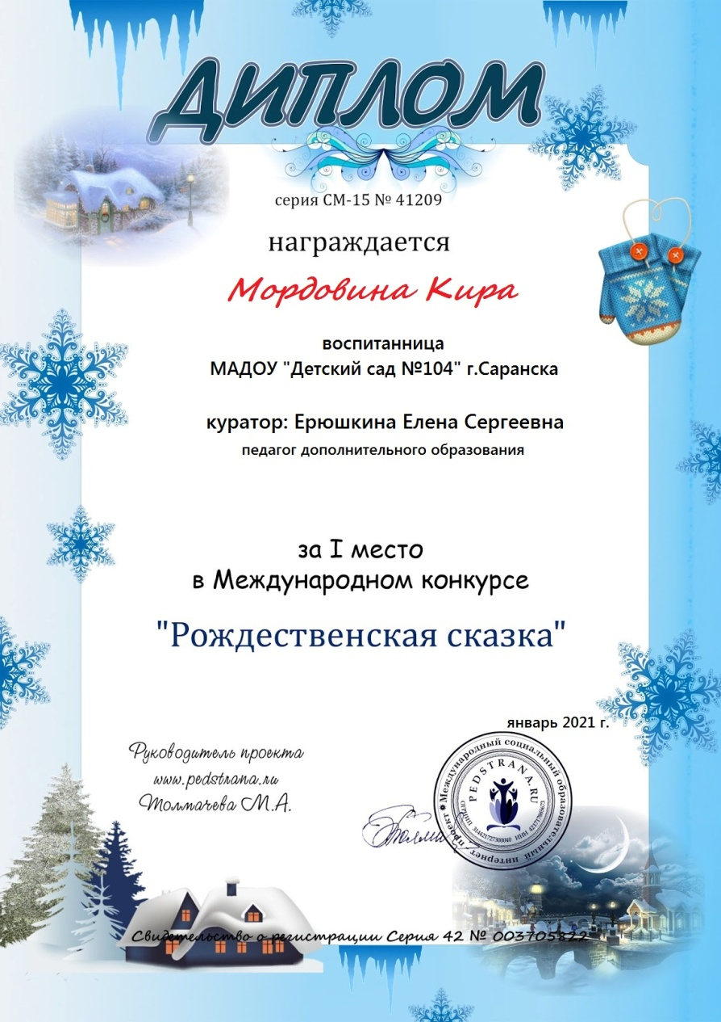
3. Участие детей в: конкурсах; выставках; турнирах; соревнованиях; акциях; фестивалях.

Slide 8
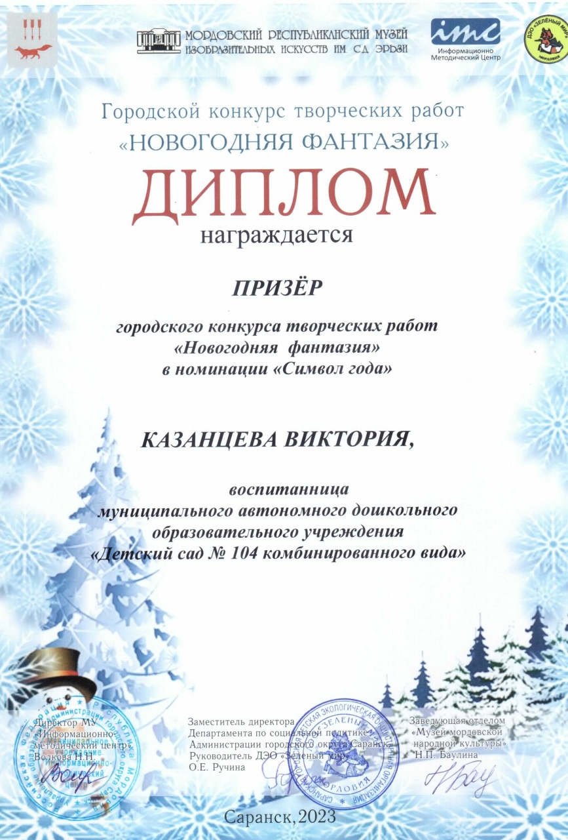

Slide 9
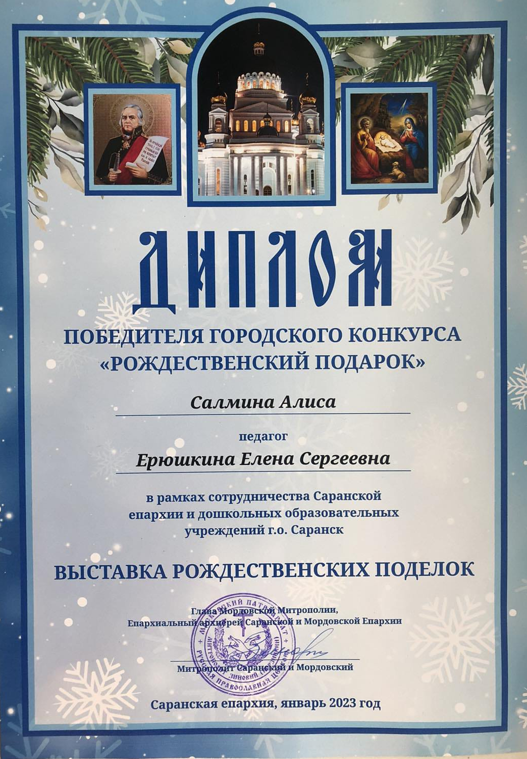
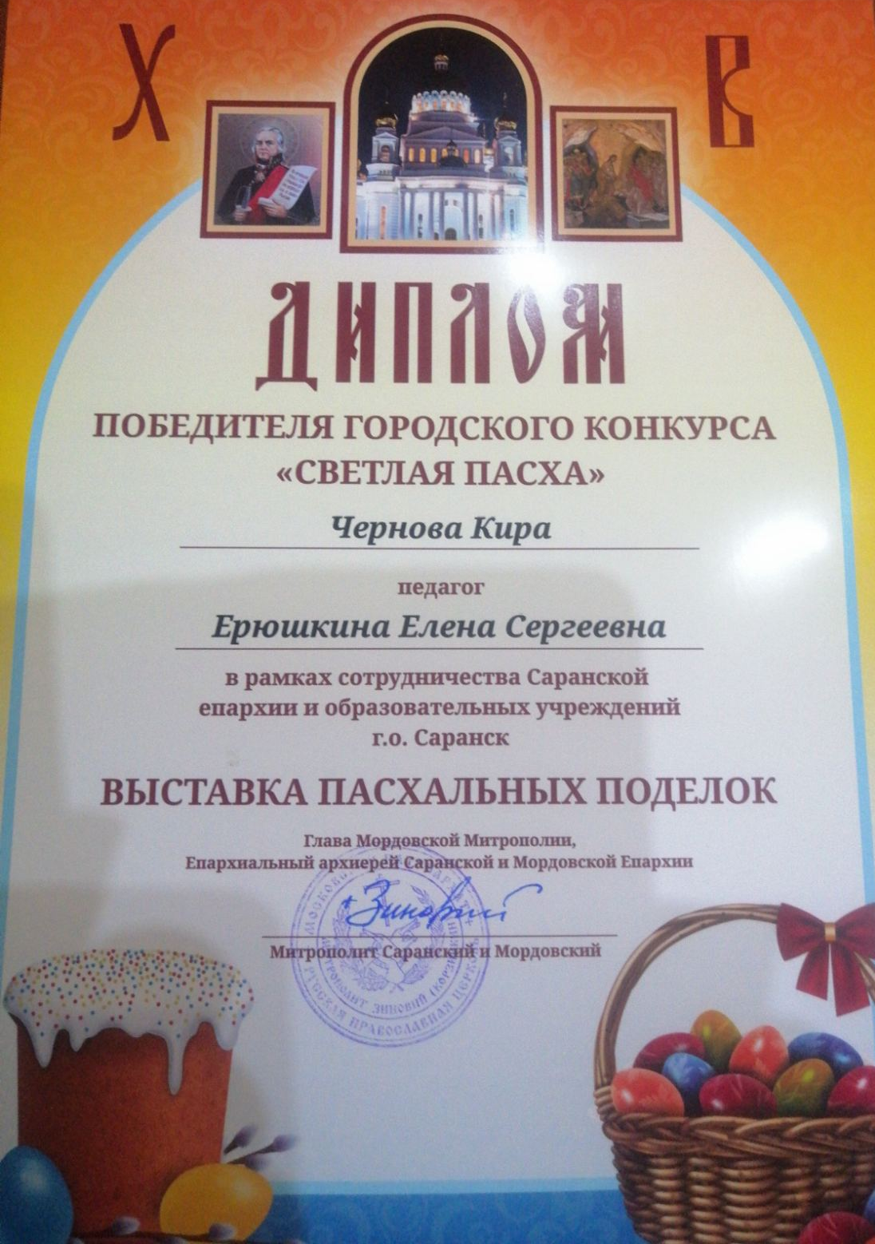

Slide 11
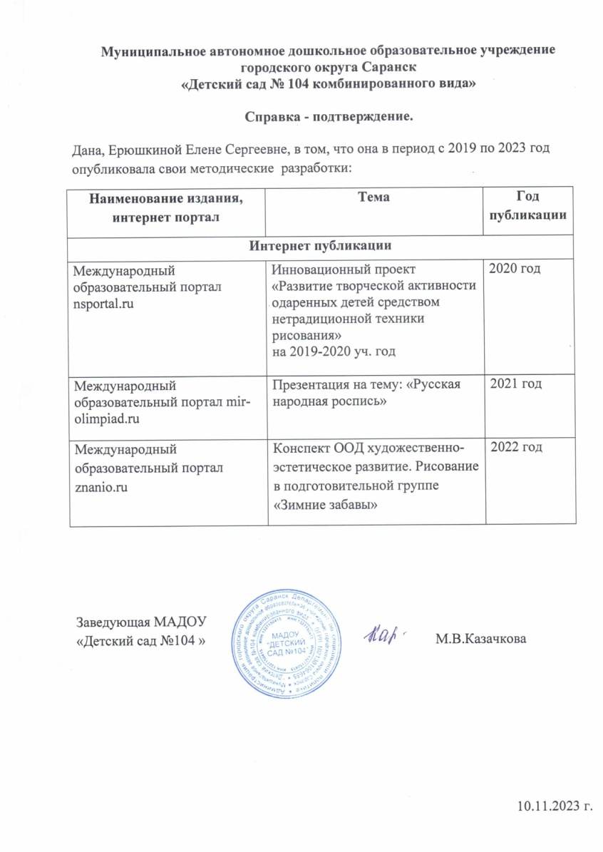
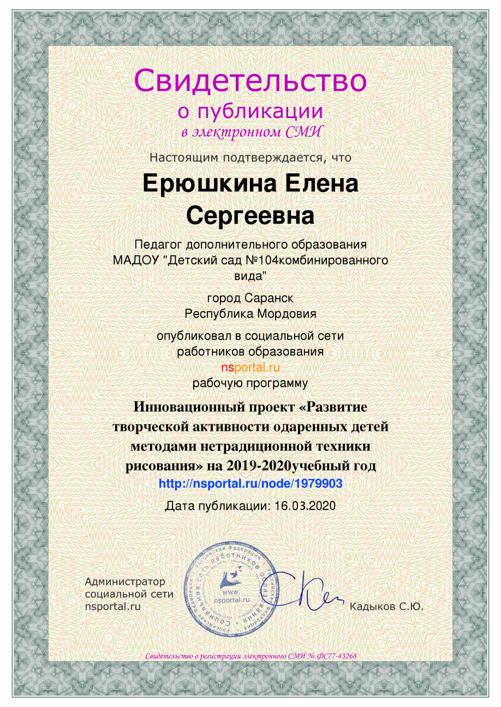
4. Наличие публикаций

Slide 12
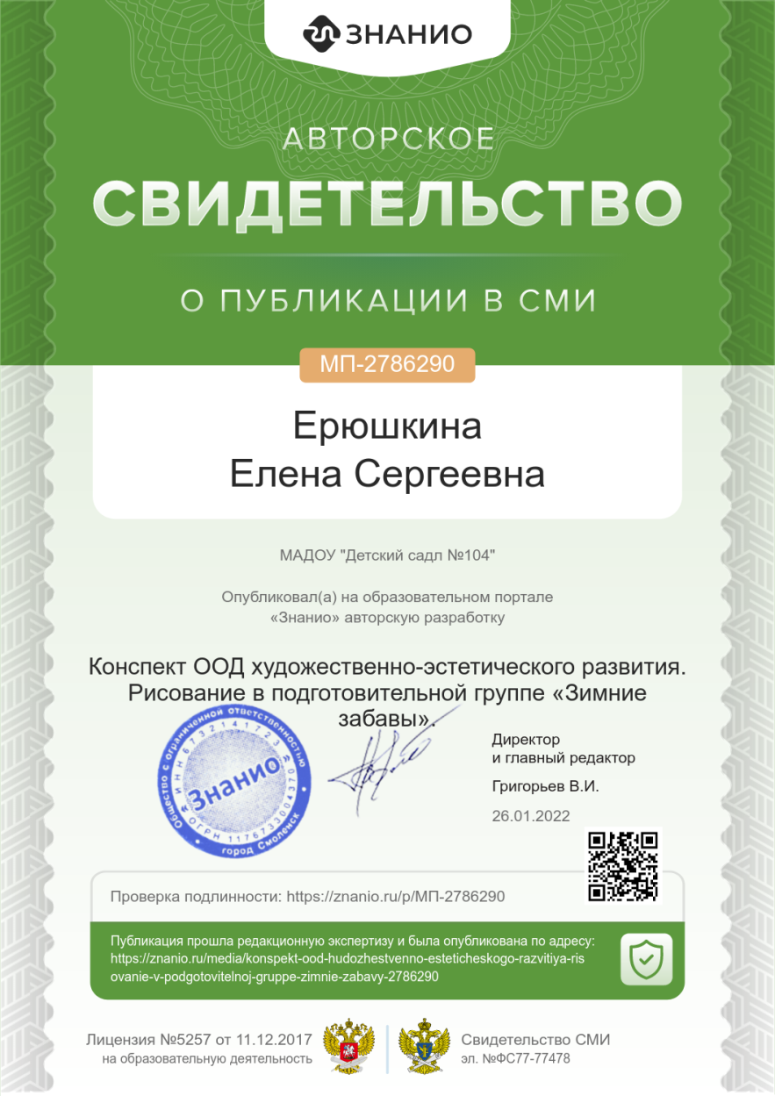

Slide 13
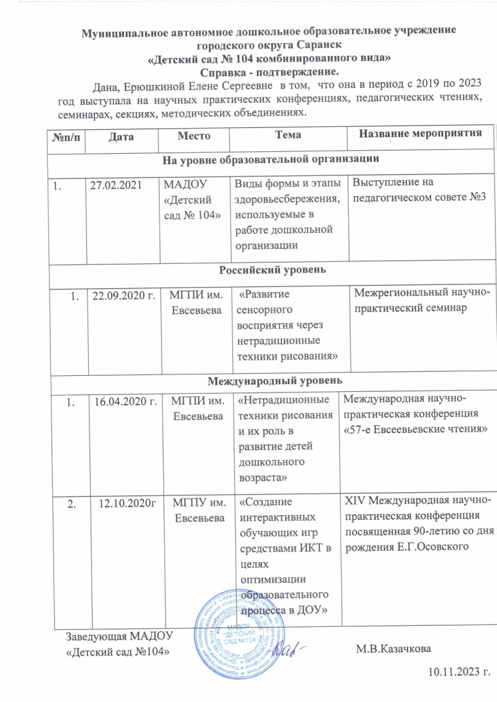
6. Выступления на заседаниях методических советов, научно-практических конференциях, педагогических чтениях , семинарах, секциях , форумах

Slide 14
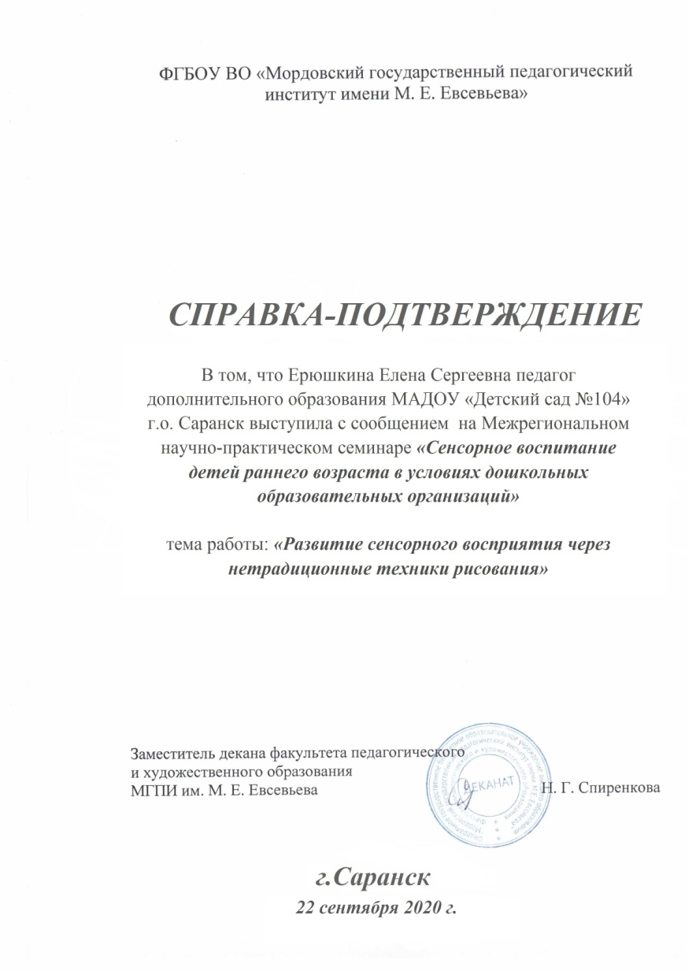
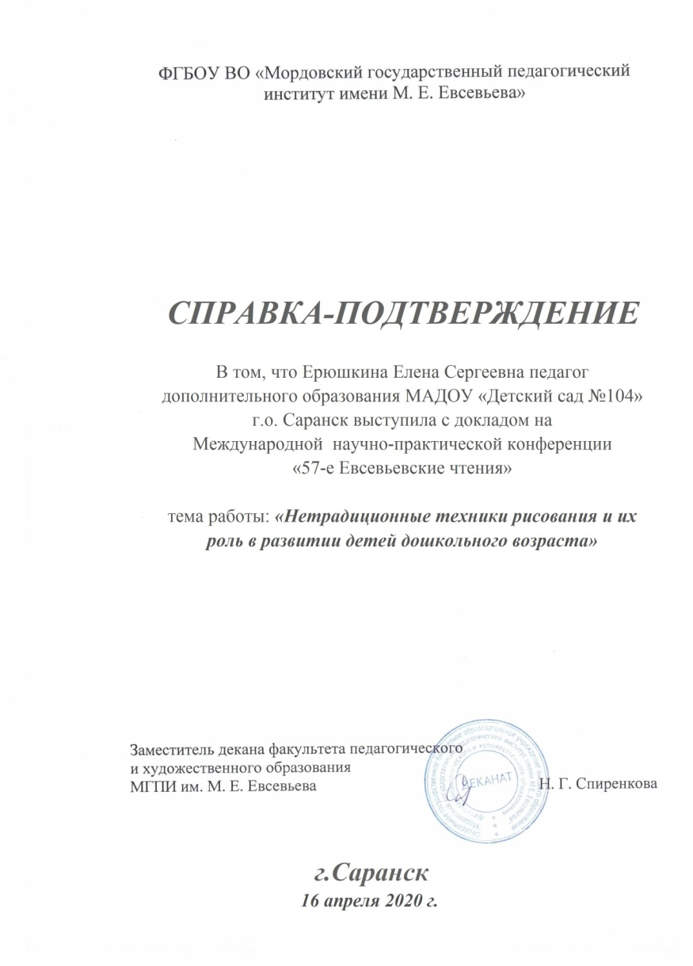

Slide 15
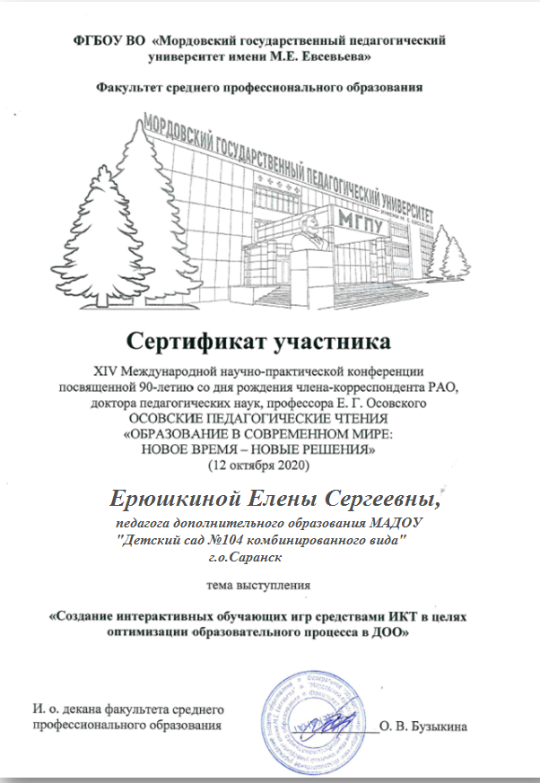

Slide 16
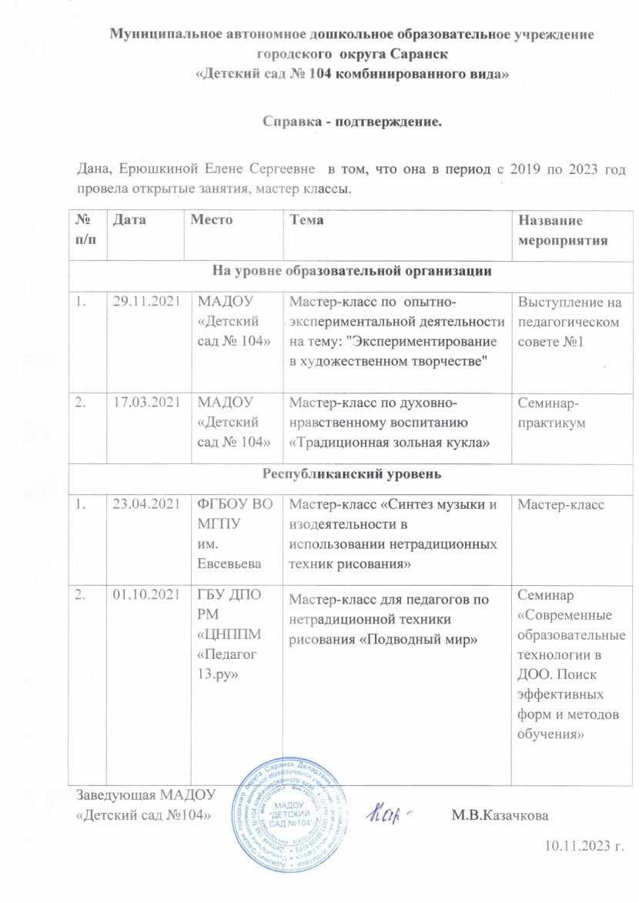
7. Проведение мастер-классов, открытых мероприятий

Slide 17
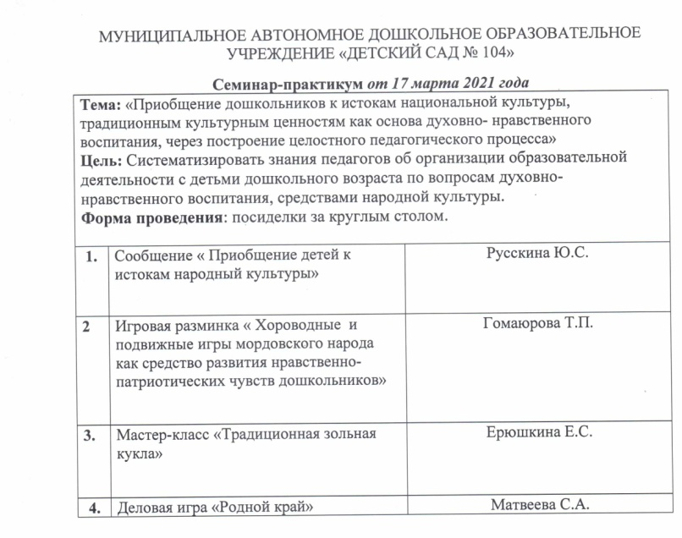
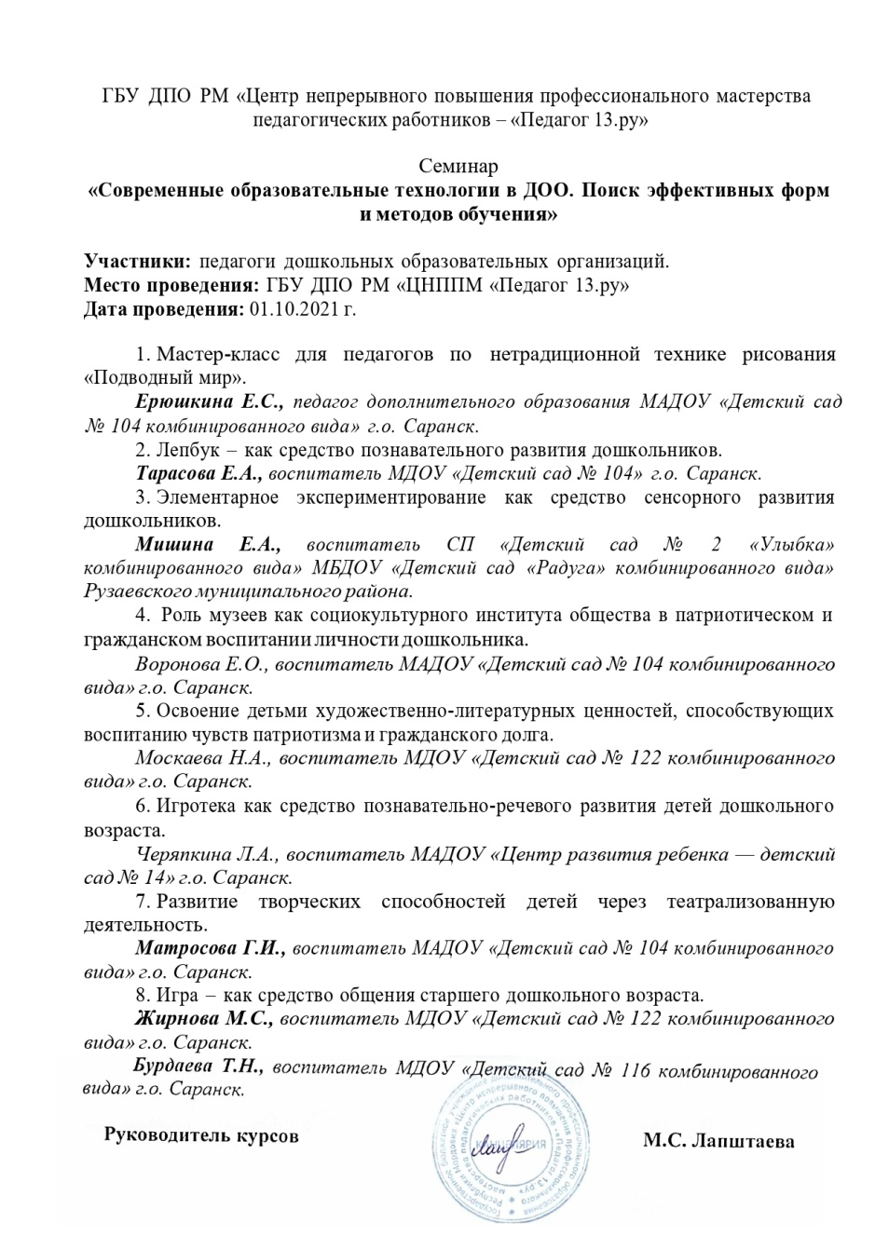

Slide 18
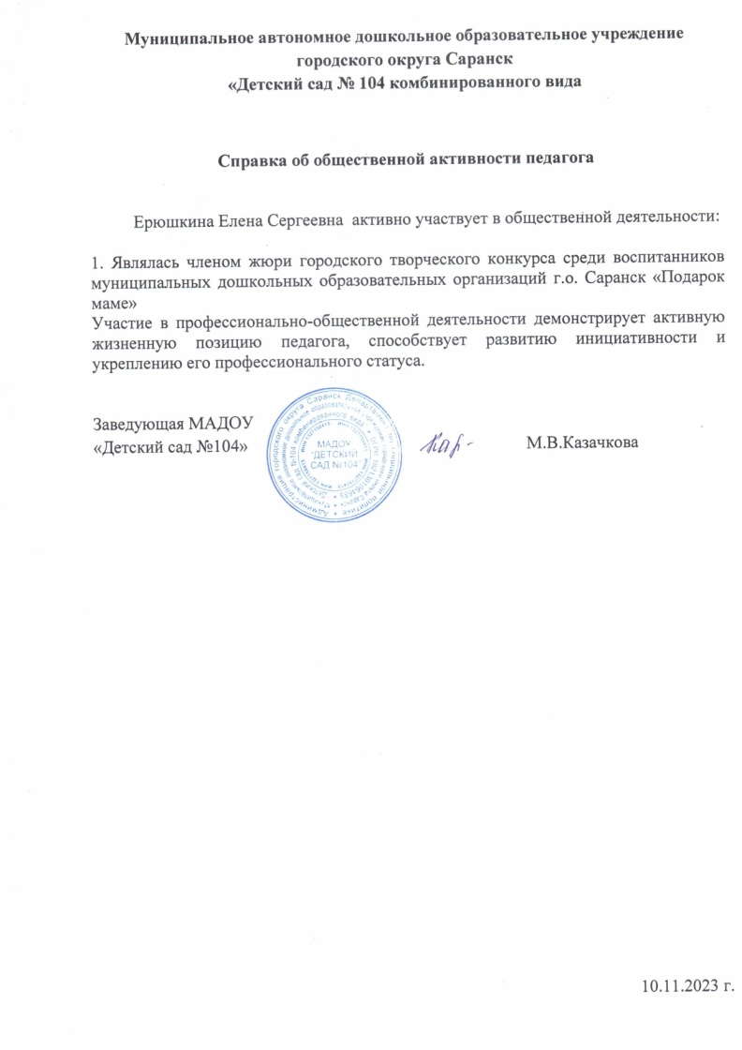
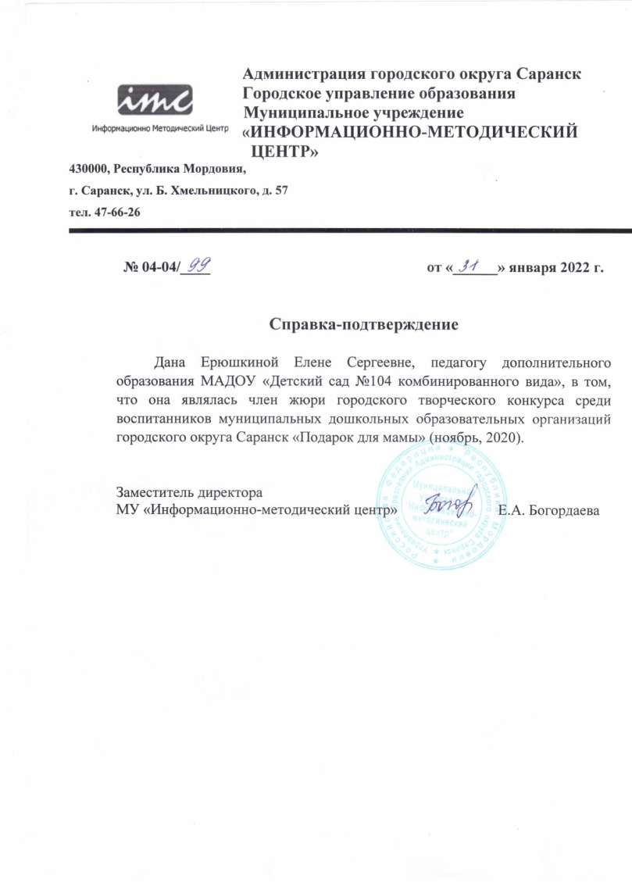
9. Общественно-педагогическая активность педагога : участие в комиссиях, педагогических сообществах, в жюри конкурсов

Slide 19
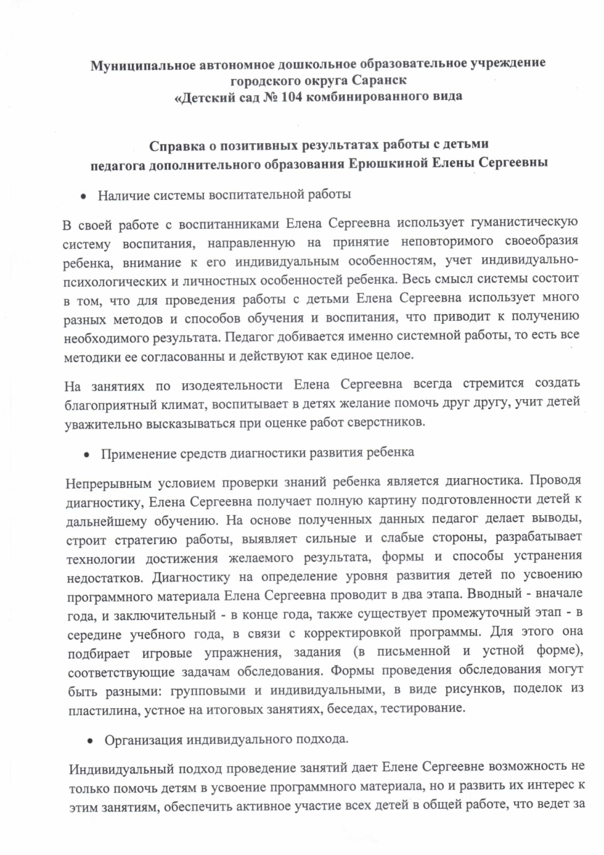
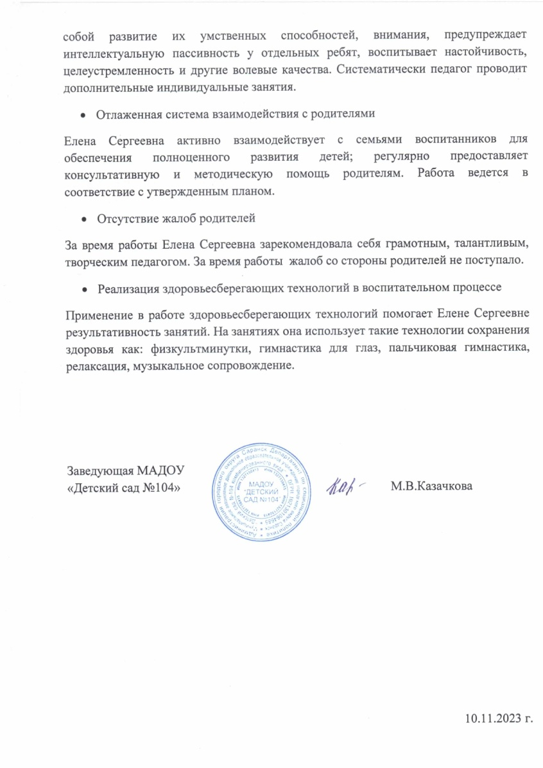
Позитивные результаты работы с воспитанниками

Slide 20
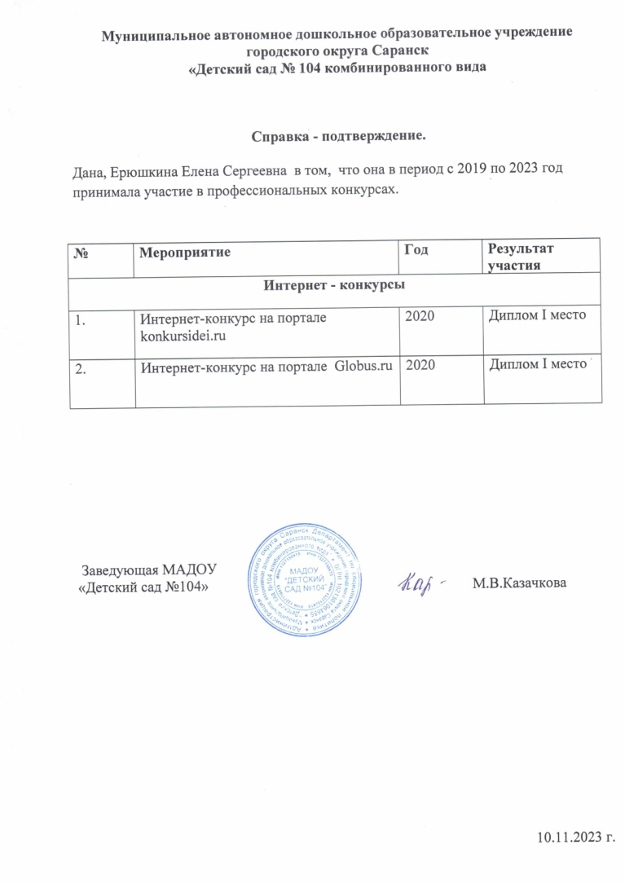
Участие педагога в профессиональных конкурсах

Slide 21
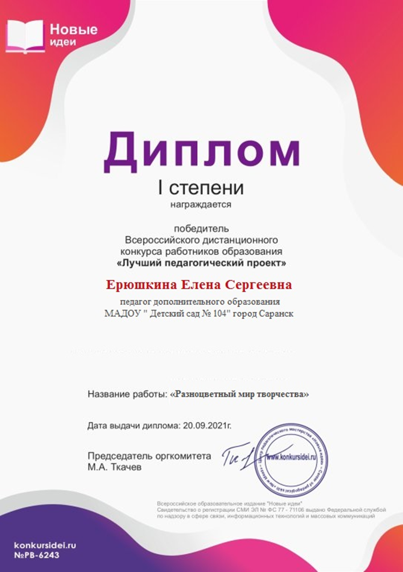
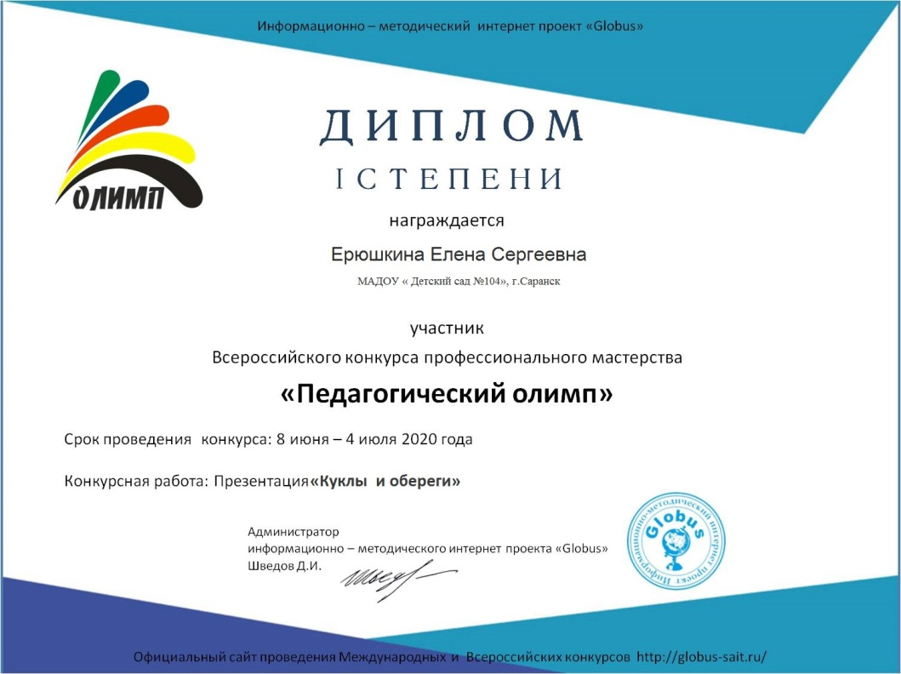

Slide 22
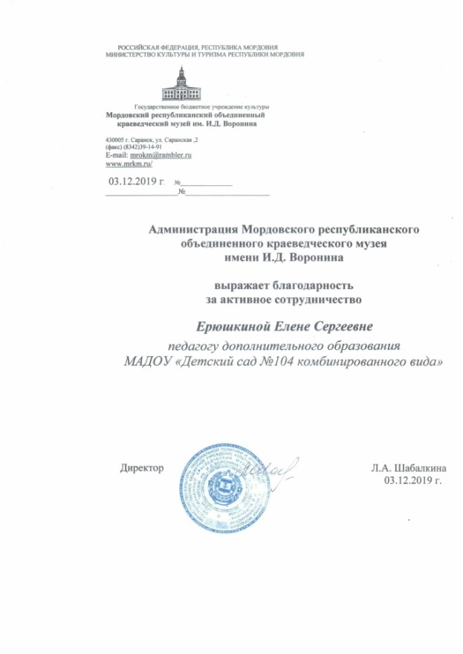
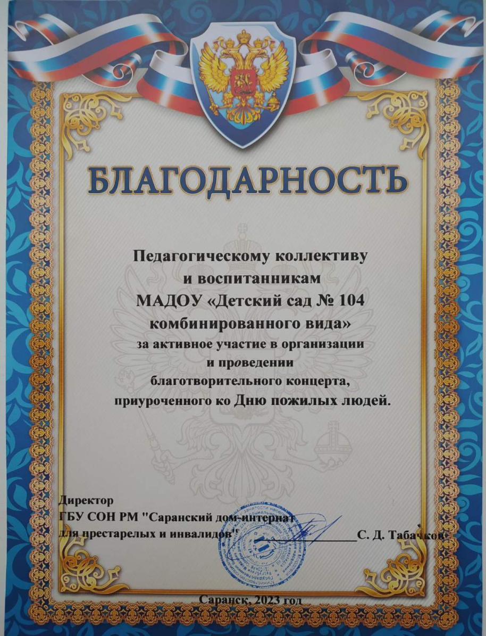
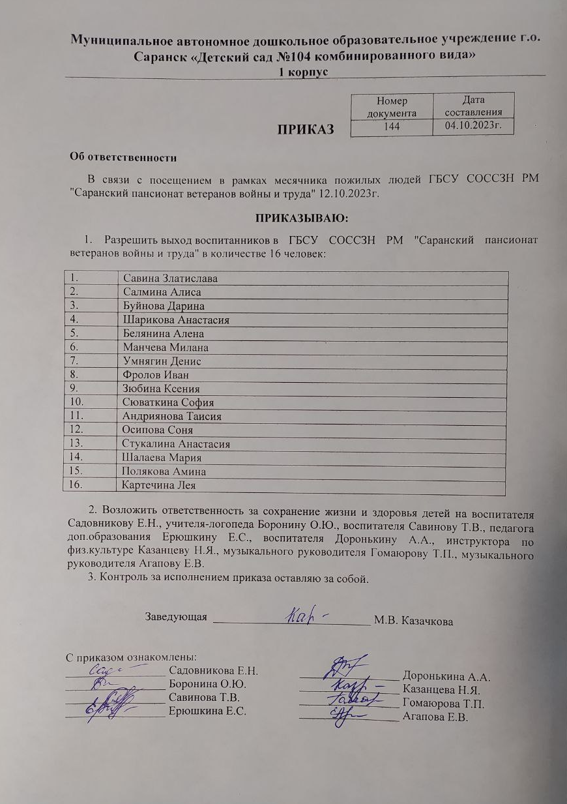
Награды и поощрения

